Slide 1
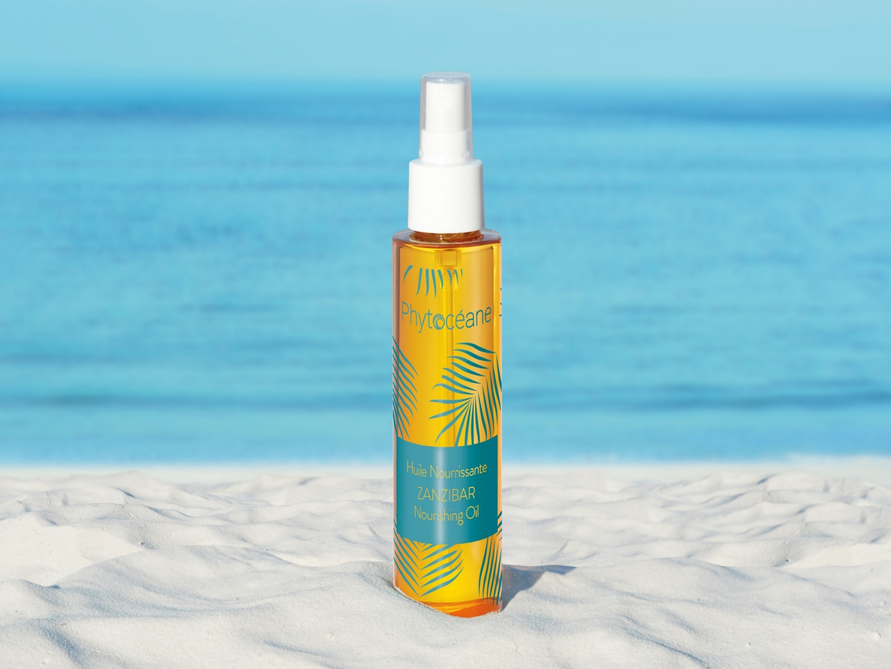
32€
Texture
soyeuse
et enveloppante
Parfum exotique
Notes sensuelles
envoûtantes
Huile Nourrissante
ZANZIBAR
Visage, Corps, Cheveux
Sur
CHEVEUX
secs ou mouillés
en huile sublimatrice.
Avant ou après le shampoing
Infiniment doux et brillants,
ils retrouvent leur
souplesse
Quatuor d’huiles naturelles
Huile Vierge de Coco
Huile Bio de Sésame
Huile de Macadamia
Huile de Buriti
VISAGE
Matin et/ou soir
Peau hydratée
et repulpée
CORPS
Sur peau sèche ou
humide
Peau nourrie et
sublimée
À utiliser toute l’année,
été comme hiver

